Slide 1
テクノロジーベースの規制改革推進委員会（第１回）提出資料
テクノロジーマップ、技術カタログの在り方について
2022年10月3日(月)
登 大 遊 *
Daiyuu Nobori, Ph.D.
* 所属: 独立行政法人 情報処理推進機構 (IPA) 等

Slide 2
技術情報を日本組織に向けて発信し、組織内で技術が実際に仕事に使われるまでには
1. たとえ良い技術であっても、外部から組織に技術情報を注入し、業務利用を促すことは、とても難しい。なぜならば、組織には、従前の動きをひたすら繰り返す性質があり、変化を避けたがり、堅い外殻により、外からの異物を排除するためである (これはもちろん、セキュリティ上必要な防衛機構である)。そこで、良い技術の情報を単純に発信しても、跳ね返される。
従来手法
従来手法
新技術
従来手法
従来手法
外
内
組織
日本の企業や行政が行なう情報発信キャンペーンはこの形である。たいてい、立ち消えて冷めてしまう。
↑強固なファイアウォール (FW)
2. 実は、組織の外殻は、境界型ファイアウォールのようなものである。内側始動の情報摂取を妨げることはない。そこで、技術情報発信により、色々な組織の内部に内通者 (味方) を作り、彼らの「これは興味深い」、「自主的に業務で利用してみよう」という内側始動の強い欲求を生じさせるのがよい。良い技術であれば、彼らに一度取り込まれると、組織内で自然に増殖し浸透する。米国 Microsoft や AWS 等のソフトウェア製品・クラウド技術等は、これを長年全世界レベルで実施し、組織内個人の支持を得て、大いに普及した。
海外技術企業は、組織内個人に熱中してもらえるような技術情報発信により、これを徹底的に実行した (後述)。
新技術
新技術
新技術
新技術
ある組織で前例が確立されれば、他の組織にも広まりやすくなり、社会全体に加速的に普及する。
FW は中から
外に貫通可能
中から外は
FW 貫通！
新技術
組織
適切な
技術情報発信
新技術
内通者 (味方)
登 大遊 提出資料
1

Slide 3
デジタル技術の組織への効率的普及には、誰をターゲットとした発信を行なうべきか
組織は、おおむね以下の 1 ～ 3 の人材の程良い役割分担で動いている。多数の組織に対して、デジタル技術を、外部から技術浸透・普及を試みるには、誰をターゲットにした技術情報を Web やマスメディアで発信すればよいか。
1. [偉いさん] 組織の名目上の権力者 (経営者、管理職等) をターゲットとするのは効率が悪い。
意思決定力とリーダーシップはあるが、自ら手を動かして技術を試行する訳ではない。
技術を気に入ったら、上意下達型で 2. の経営事務的機構に使ってみるように指令を出すかも知れないが、2. の経営事務的機構は、新しい技術を使いこなせない。
また、3. の高レベル社内技術人材に使ってみるよう指示することもできるが、3. の人材は総じて非技術者 (経営者・管理職) によって押し付けられたものを信用しないので (過去の前例からみて、上からやってくる技術はろくなものがないので) 無視されてしまう。
これからは、AI だ。
ﾋﾞｯｸﾞ･ﾃﾞｰﾀｰだ。ﾌﾞﾛｯｸ･ﾁｪｰﾝだ。
Web 3.0 だ。
名目上は
権限があるが、実質的には権限がない。
2. [B 群] 組織の経営事務的機構 (サラリーマン的集団) をターゲットとするのも効率が悪い。
すでに確立された手法に基づき大規模化・組織的な運用を計画主義的に経常的に繰り返す集団である。事業を大規模に運営する能力の価値は高い。しかし、集団的思考を好み、自由な発想による試行錯誤、各個人の専門性に基づいた判断とリスク管理の訓練を受けていない。
そもそも、新しい技術を既存業務の革新に使うには、相応に深い専門知識、物事をかなり深く考えた場合にのみ得られる創造力、組織内での個人的な自由裁量権が必要である。しかし、経営事務的機構の人材は、自由裁量を有していない。暗黙または明示的に禁止されている。
技術レベルは一般的であり、A 群の助けなしには、新しい技術の使い方を輸入できない。
3. [A 群] そこで、組織に少数ながら隠れて存在する、独立した頭脳を持ち、試行錯誤を好む、
実質的技術的決定権者たちをターゲットとするのが、最も高効率である。
技術を気に入ったら、真っ先に仕事で試しに使ってみる人々である。組織内で実力があるので、ルールを超越しており、独立実験する自由を有している。結果を組織内に伝播する影響力がある。
彼らは、深い専門知識に基づく創造性、手を動かして実際に技術を楽しむ習性、大局的な合理的判断能力、大胆な試行錯誤の意欲と細かいリスク管理能力を兼ね備えている。
登 大遊 提出資料
2

Slide 4
健全な組織の内部には、集団から独立した、自由な思考が可能な頭脳人材 (A 群) が、必ず存在する。
先ず彼らが既存ルールや手法を超越した自由試行錯誤をし、後に B 群によって組織的に大規模展開される。
A 群の人材は、公式な組織図を辿ってもなかなか見あたらない。形式的には B 群の組織に従属し、分散して隠れていることが多い。しかし、実質的には、彼らは B 群から独立して自由を得ているのである。
登 大遊 提出資料
3

Slide 5
したがって、技術の提供・普及においては、組織内に点在している彼ら A 群 (少数の自由な思考を有する、組織の技術面の牽引者・実質的決定権者) を入口にすることが、効果的である。彼らに真のファンになってもらえ、自然に受け入れられるようなコンテンツを、いかに作るかが、重要である。
情報発信は、組織内のココの方々 (A 群) を直接狙う必要がある。彼らが本気で喜ぶコンテンツを作らなければならない。
大多数の組織的人員 (B 群) を直接情報発信のターゲットにしても、効果が薄い。彼らには、既存ルール・既存手法を超越した自由な思考と試行錯誤は期待できない (通常禁止されている)。組織内の業務革新は、A 群 が B 群 に技術の有用性を実証し社内布教することによってなされる。
登 大遊 提出資料
4

Slide 6
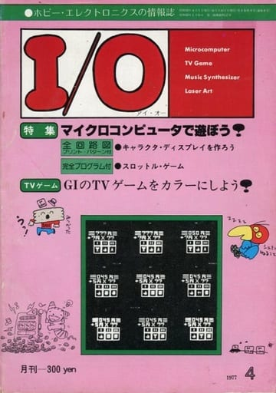
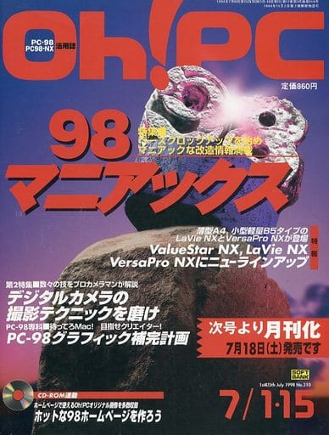

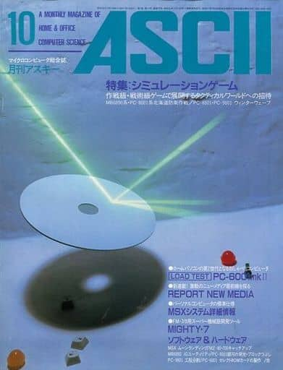
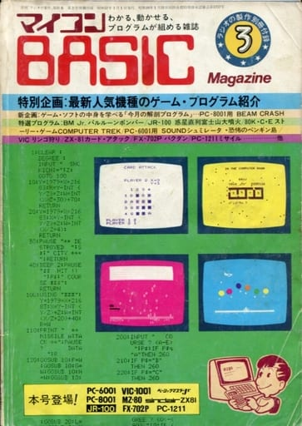
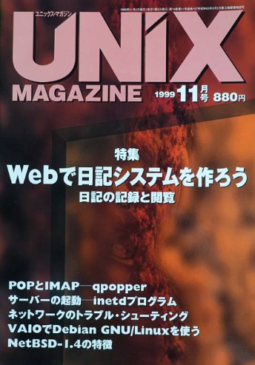
組織内の A 群技術人材に自主的に受け入れられる技術情報は
どのようにして組織内の A 群の技術人材に自主的に受け入れられ、支持される技術情報を書き、発信すればよいか。それらの技術人材が育成された、1990 年代の著名な数々のコンピュータ雑誌等に、ヒントがある。
多様なレベルの高い情報
毎月膨大なページ数が発刊されていたが、それなりにレベルの高い記事で構成されていた。文書は叙述的で学術的に近い雰囲気があったが、論文誌のように難解でなく、それなりに平易に読め、コンピュータ技術の知識・教養が自然に身に付くものであった。
双方向性
記事の多くは、読者や企業人である技術者たちによって寄稿された専門的なもので、これを広く深い知見を有する雑誌社の編集者が校正して質を高めて掲載されていた。
技術者を熱中させる工夫
読者の想像力と期待をかきたてる面白い記事と、具体的に技術を試してみた結果の画面や写真、サンプルコード、すぐに試せる CD-ROM 等が付属していた。
登 大遊 提出資料
5

Slide 7
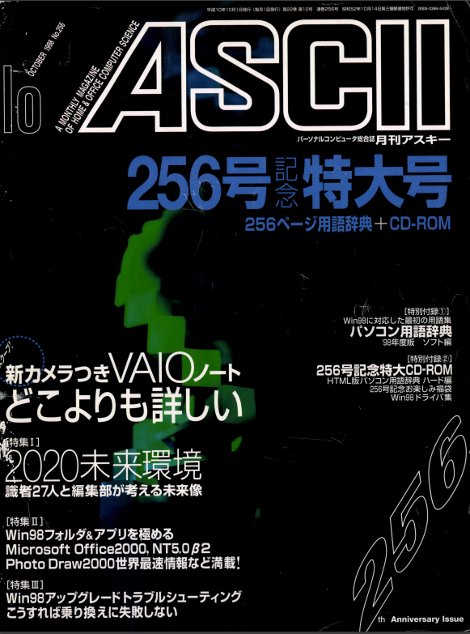
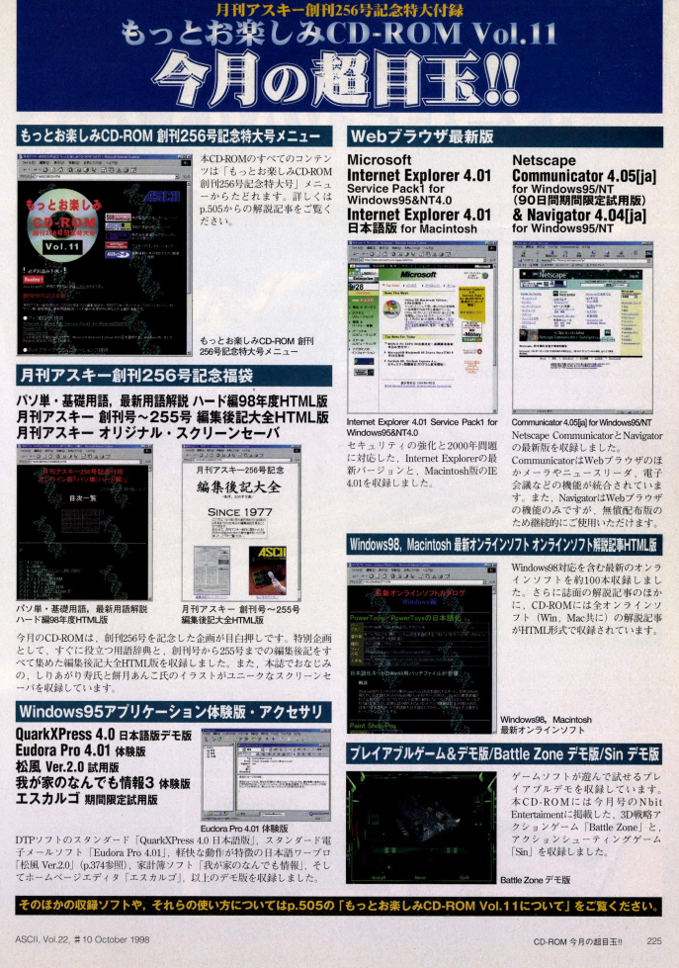
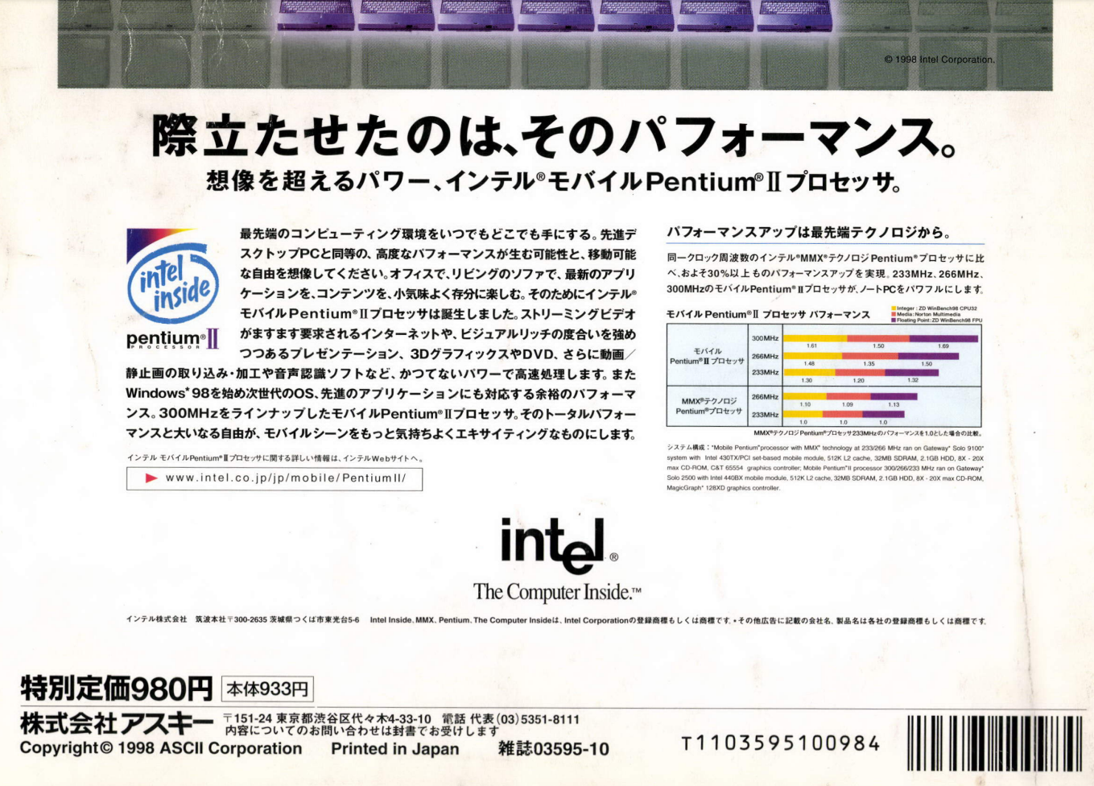
1990 年代の雑誌の技術記事は、現在のデジタル社会を支える人材を育成した (1/4)
数百ページのコンピュータ雑誌が毎月何種類も出ていた。
サンプルコードや体験版ソフトウェアが試せる CD-ROM が付属していた。
→ 例: 後の MS Edge や Firefox ブラウザの元祖
広告ですら、新技術を熱く語る楽しくなる表現・かつ技術的に深く正確な内容で埋め尽くされていた。
1 冊あたり約 500 ページもあった。これが、毎月発刊されていた。
→ CD-ROM で遊んで、世の中の最新技術がすぐ試せるようになっていた。読者は毎月そのことを楽しみにしていた。
登 大遊 提出資料
6

Slide 8
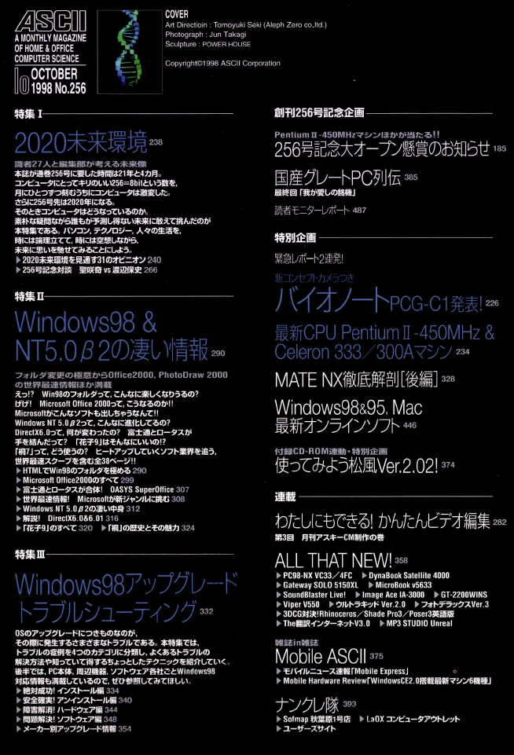
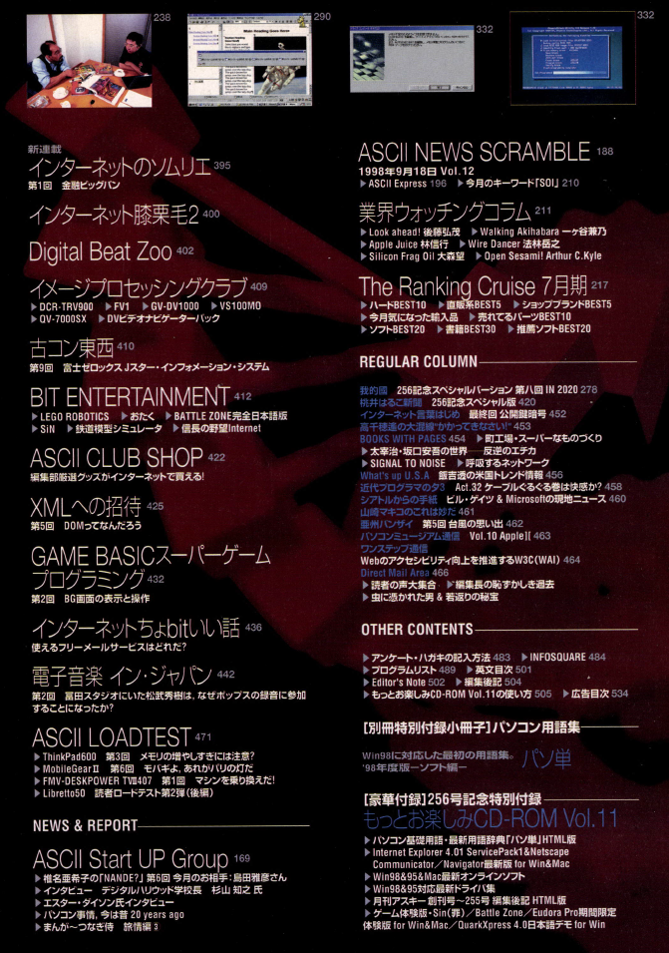
1990 年代の雑誌の技術記事は、現在のデジタル社会を支える人材を育成した (2/4)
目次
500 ページもある
登 大遊 提出資料
7

Slide 9
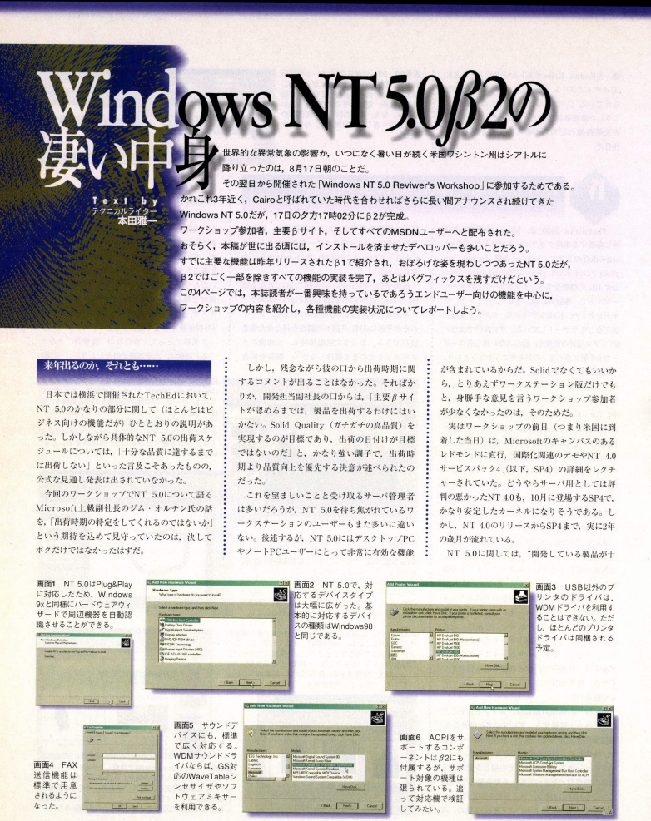
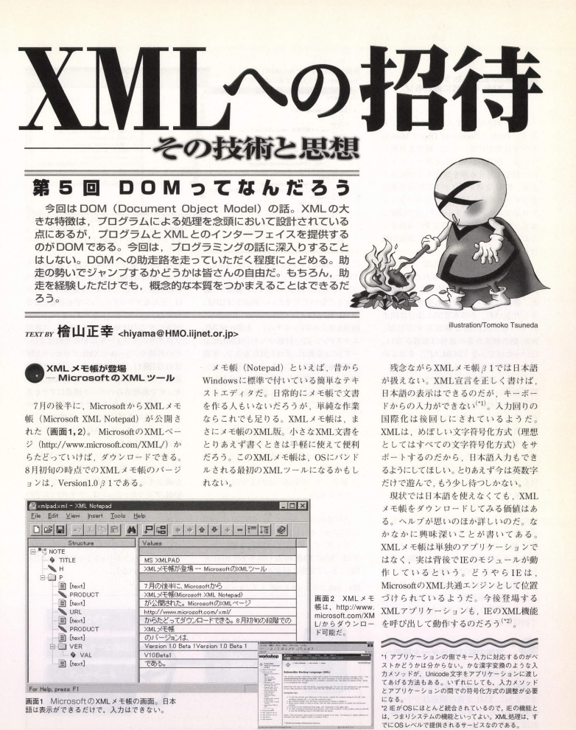
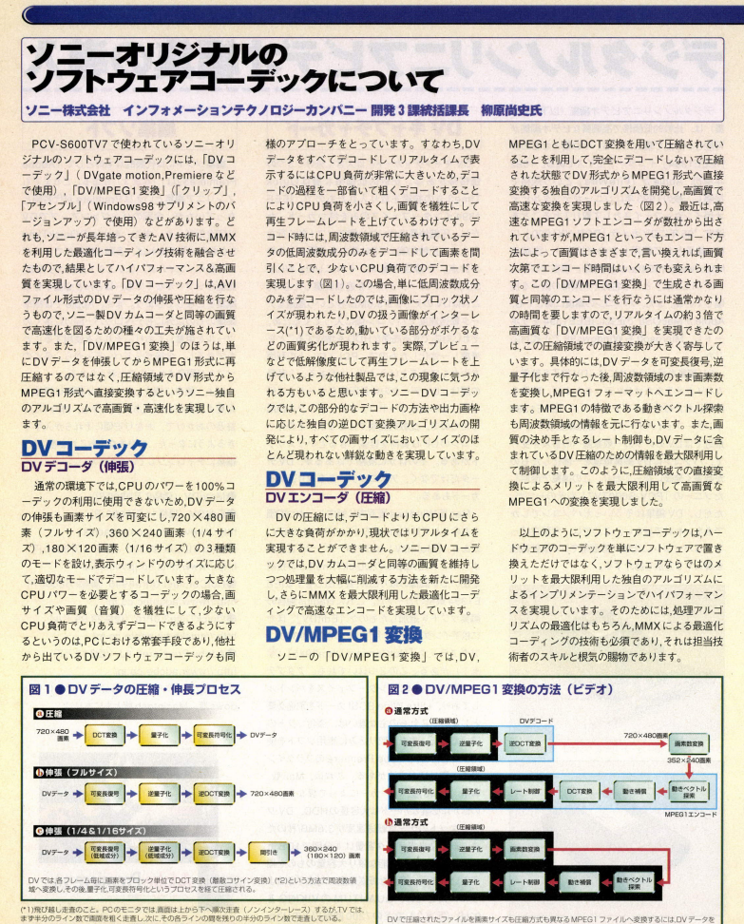
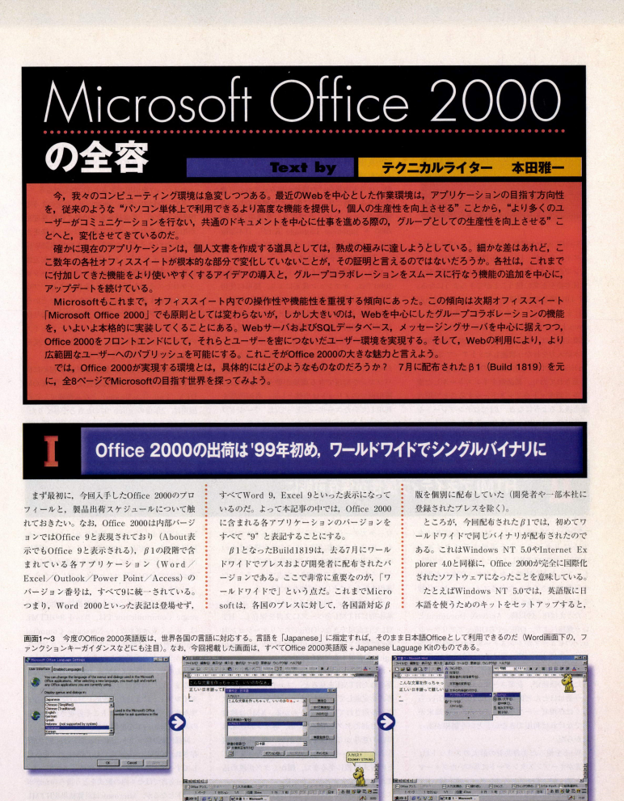
1990 年代の雑誌の技術記事は、現在のデジタル社会を支える人材を育成した (3/4)
初心者が
読んでも、
IT のプロが
読んでも、
開発者が読ん
でも、面白い
記事が豊富
であった。
→ XML は、後に企業向けデータ形式として、日本企業でも大いに普及した。
→ 様々な日本企業も、各種の試作中の技術原稿を率先して投稿していた。(各社の技術管理職が自らの手で書いて投稿していた。例は、ソニー社独自開発の動画処理技術実装の解説記事である。)
→ MS 社の開発中の OS に関する内部に踏み込んだ詳細な解説。
この OS カーネル (NT) は、この時点ではあまり人気がなかったが、後に企業に広く普及し、
・ Windows XP, Vista,
7, 8, 10, 11
・ Microsoft Azure
などで企業向けに確立された Microsoft 帝国の基礎となっているのである。
→ 今の「Office 365」の基礎となった画期的なバージョン「Office 2000」の内部構造を含めた詳しい解説記事。
登 大遊 提出資料
8

Slide 10
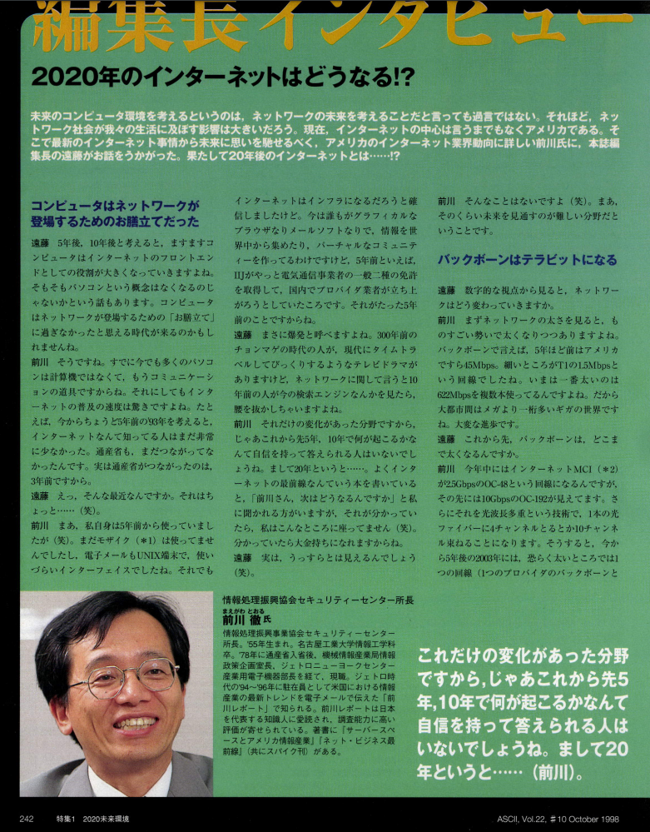
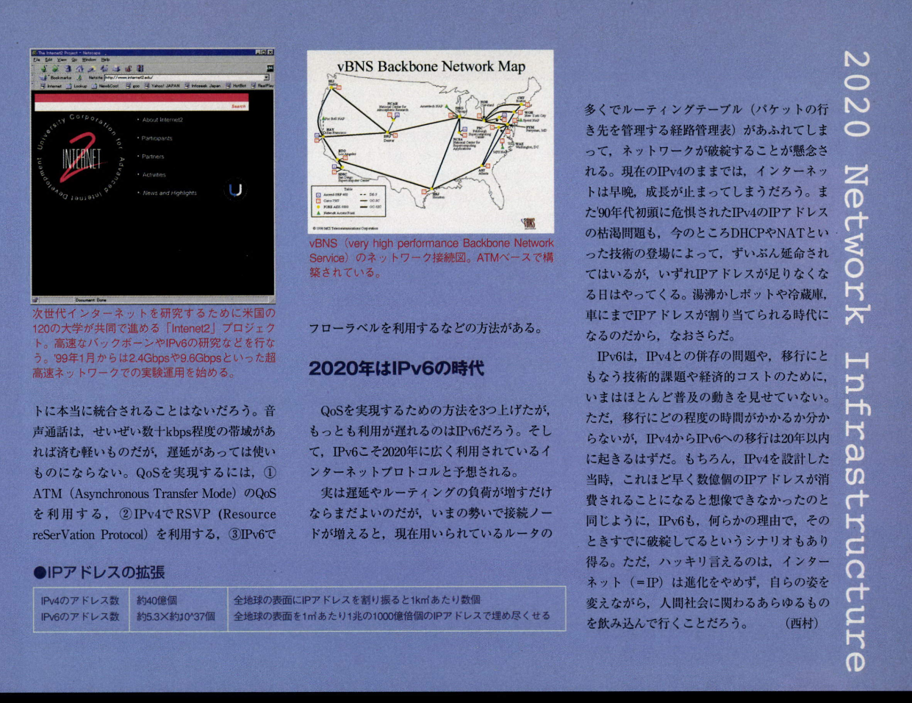
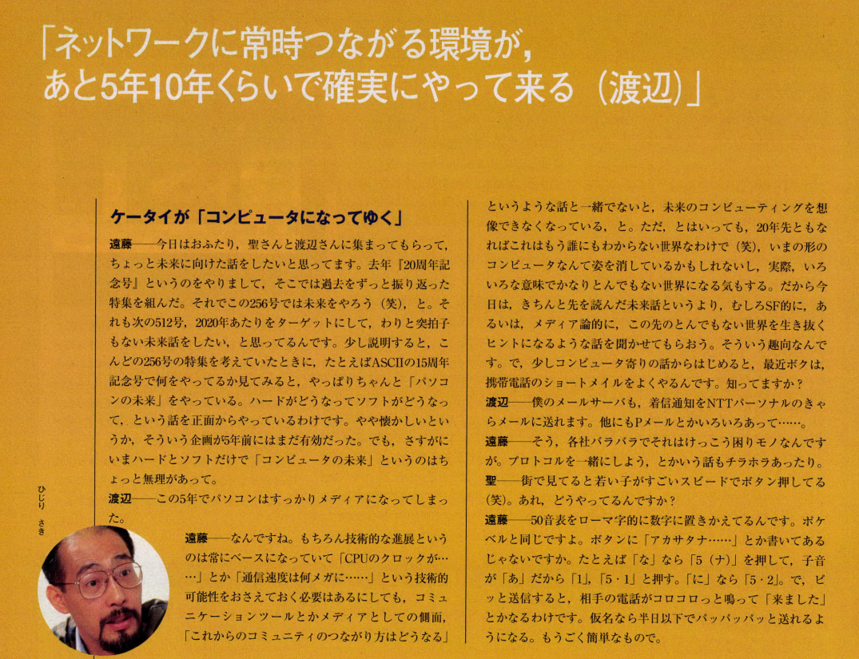
1990 年代の雑誌の技術記事は、現在のデジタル社会を支える人材を育成した (4/4)
→ 政府職員も、有識者として、さかんに技術的言論を行なっていた。例は、元経産省・IPA 職員の前川徹氏による「2020 年のインターネットはどうなる?」等。実際に、だいたい予測通りになっているのである。
登 大遊 提出資料
9

Slide 11
ベストプラクティスによる「簡潔な資料」(B 群向け) ばかりになってしまった結果、
「正統的技術系記事」(A 群向け) は希少となり、少し供給するだけで大変に注目される。
最近の組織文化では、資料のベストプラクティスとして、以下のような書き方が良いとされている。
論点を端的に明確に伝える (三行で説明せよ)
イメージを多用し、頭脳を使わなくても読めるように (パワポの台頭)
技術的な表記は避け一般化する (組織的に分かりやすいように)
ところが、これらは総じて、B 群の組織的思考人材たちを読み手としたものである。また、本手法を少数の者が実行している間は一応効果的であったが、今や Web 上のほとんどの資料の書き手が、上記の手法をこぞって真似しており、過当競争になっている。これら量産されるジャンクフード群は、日々、読み手の時間を奪い合っており、もはや効果は薄い。(レッド・オーシャン)
一方で、技術的に広く深く、叙述的で、技術思想や内部構造等の付随的内容にも富み、咀嚼するのに労力を要するもののその楽しみがある記事 (「正統的な技術系記事」) を最近ほとんど誰も書いておらず、この隠れた需要領域への十分な供給がなされなくなった。(ブルー・オーシャン化)
これらが継続的に供給されていた日本の技術雑誌・書籍群
および大学等の Web 記事の多くも、消滅してしまった。
その結果、現在の A 群の人材たちは、正統的な技術系
記事に飢えている状態にある (読むものがない)。
→ MS, AWS 等の OS・クラウド技術文書群は丁度この領域を突いている (後述)。
そのため、A 群技術者にヒットし、進んで読まれて、自然に企業内で普及した。
そこで、信頼できる正統的なデジタル技術記事群を
作り、その集合体を用意すれば、多くの A 群人材を
惹き付け、その内容は、自然に社会に浸透していく。
日本組織における A 群人材
(実質的な技術革新者・決定者)
独立
独立
試行錯誤
試行錯誤
試行錯誤
登 大遊 提出資料
10

Slide 12

A 群の技術人材に読んでもらえて自然に広まる「正統的技術記事」とは
技術的に正確であること。
広さと深さを兼ね備えていること。読み手が知らないことが豊富に書かれていること。
日本語の文体は、一定の品質を満たしており、専門的で、厳密で、矛盾なく、程良く構造化されているものの、論文読解のような多大なエネルギーが要らない程度に適度に平易化・冗長化されているという、誠に絶妙なバランスを、うまく突いていること。
内容は、単なる表面的な使い方や解説だけでなく、背後の概念や内部構造の仕組み、その技術を作った人々の思想が含まれていること。
アプリ等の高レイヤだけでなく、インフラやハードウェア等、物理・具体に近い話も含むこと。
ジャンク・フード記事 (How-to 記事) ではなく、咀嚼するのに少々苦労を要するものの、単位時間あたり摂取栄養素の量が多く、多様性に富み、読みながら味わう楽しさが読むことの苦労を超えて、つい夜中まで時間を忘れて自然に最後まで没頭して深く読んでしまう記事であること。
書き手が技術集団の中で特に高い能力を有していそうであることが一瞥するだけでわかること。
読み手の頭脳に何らかの新たな思考回路が形成される期待が感じられる記事であること。
読み手が、「これはすごい」、「よくこんなことが実現できたものだ」と驚き、未来の仕事のやり方が変わる期待を得、自主的に周囲に伝道したくなるような内容であること。
技術的な内容に始終せず、人間的・社会的側面への革命的影響 (例: 技術が自組織内の政治的・権力的構造及び社会全体に与える影響) についても述べていること (読み手は、自らその技術を用いることにより、技術に基づく組織内の革新の一翼を担うことができる気分になる) 。
使い方・動作例が載っており、すぐに試してみたくなり、実際にすぐに試せること。
遊び心的な内容 (おもしろ文章、秘密の写真やこぼれ話) が、適度に点在配置されていること。
読み手が頭を使わなくてもよいジャンクフード的パワポ資料
←ちょうど良い中庸
を絶妙に突く技術記事
(正統派技術記事)
大変難解な論文、専門書、伝統的な行政文書等
極端
求められて
いる記事
極端
登 大遊 提出資料
11

Slide 13
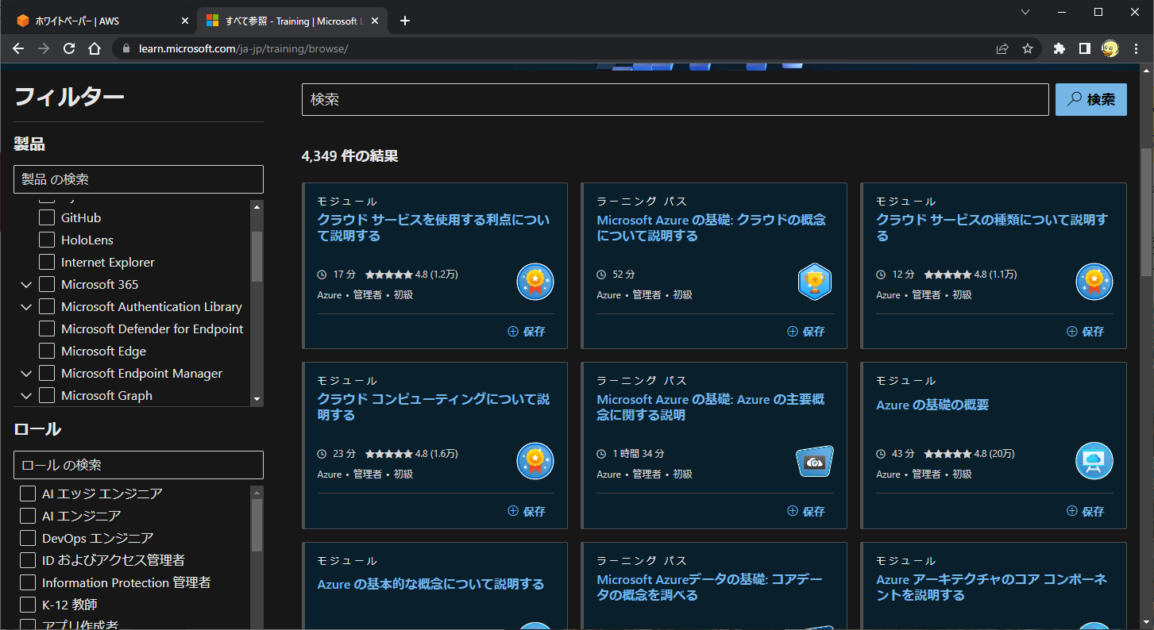
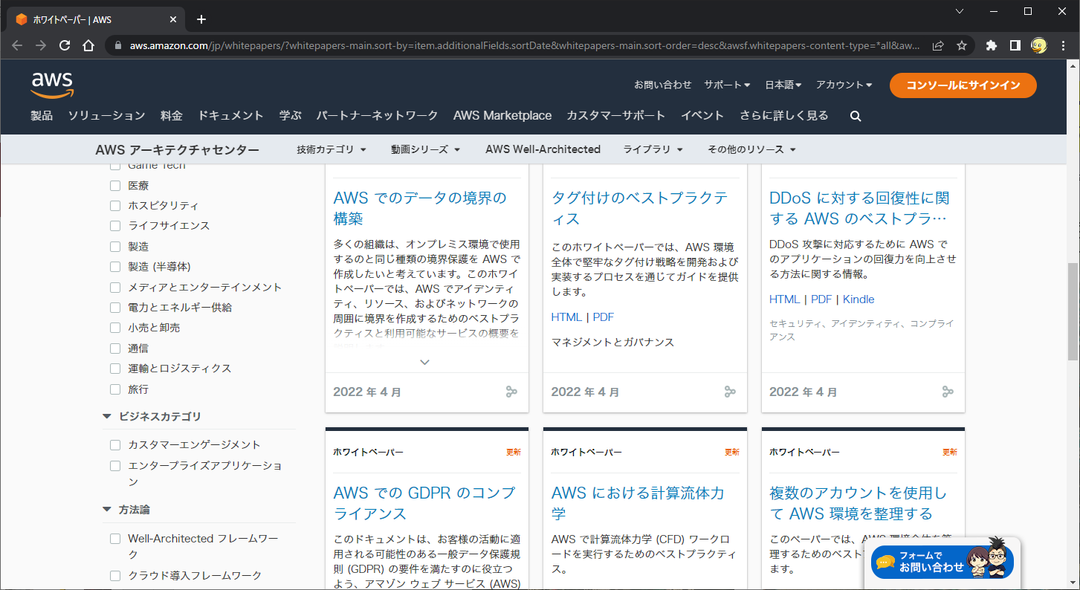
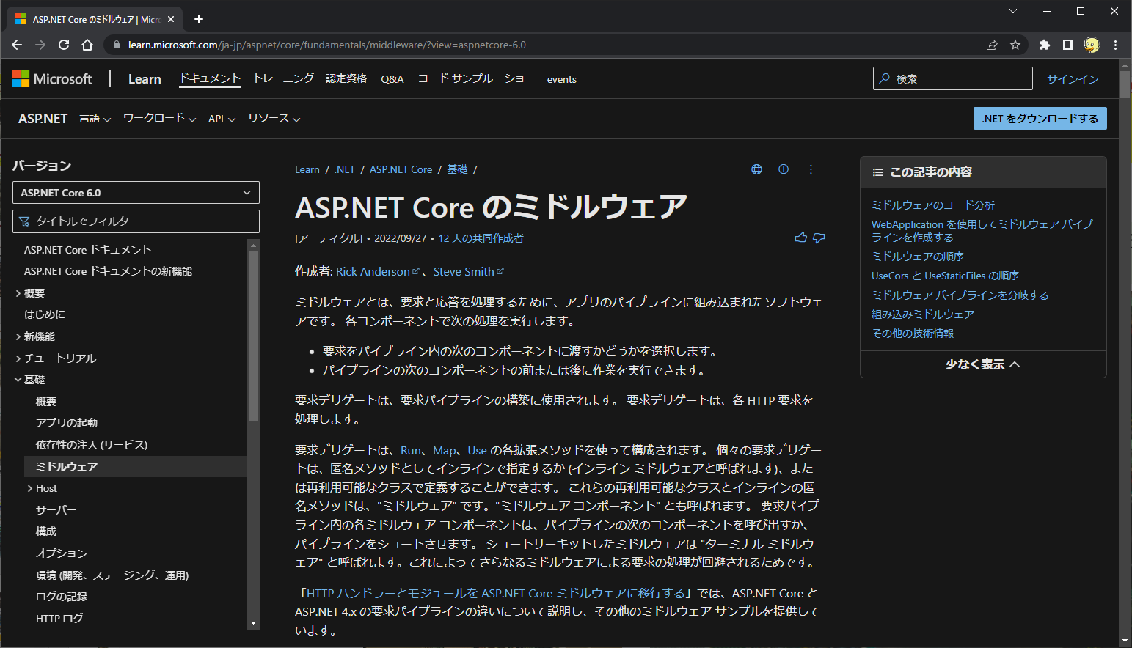
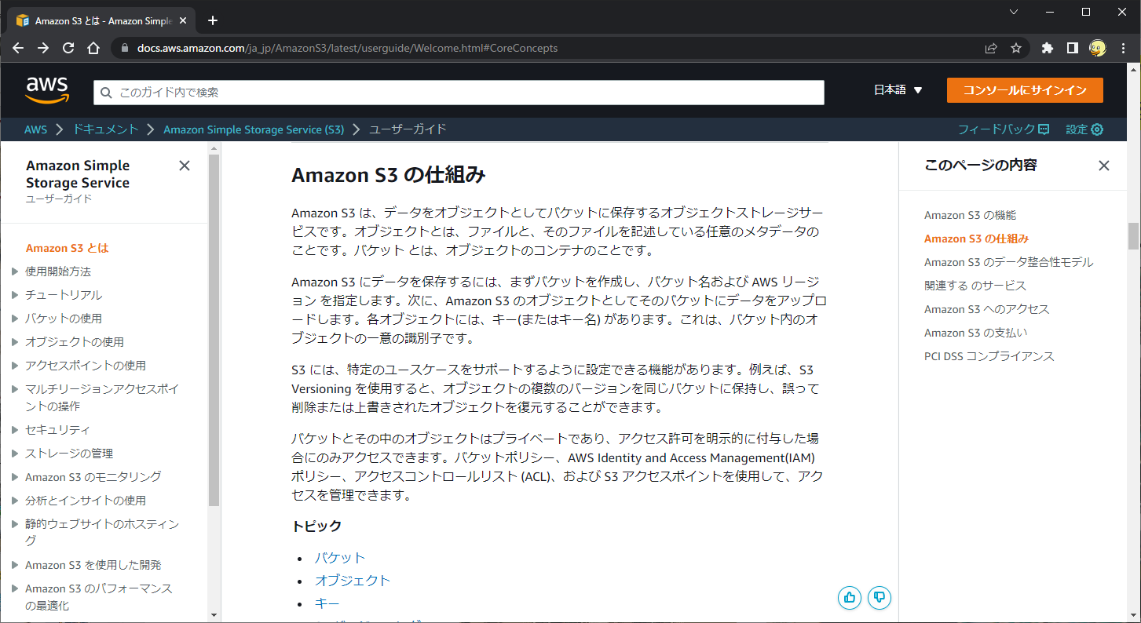
米国系デジタル技術企業は、組織内の A 群人材をターゲットとする豊富で奥深い
技術記事を整備し読みやすく提供することで、全世界の組織に対する覇権を確立した。
Microsoft 社の技術マップサイト
AWS 社の技術マップサイト
MS, AWS の強さの秘密は、質の高いドキュメントの充実にある。誰でも、困ったら両社の公式 Web サイトを物色すれば役に立つ日本語記事 (しかも技術者にとっては結構読みやすい。また、すべて HTML で、快適に読める) が見つかるのである。いちいち人間 (営業やサポート等) に問い合わせなくてよい。夜中のうちに解決法がわかる。そのため、組織内技術者 (A 群) からの信頼が厚く、すすんで彼らに選択されたのである。
テクロノジーマップ的なもの (技術カテゴリをフィルタから選択する)
Microsoft 技術者が書いた正統的技術記事
AWS 社技術者が書いた正統的技術記事
日本企業の技術製品マニュアルや、政府系行政文書類と比べて、段違いの読みやすさと、内容の広さ・深さ・濃さがある。
咀嚼には時間がかかるが、大抵のことは書いてあり、読めば読むだけ力が身に付く。遠く異国の MS や AWS に住んでいる正統的メリケン技術者たちの能力 (思考回路) を分けてもらえる。
豊富かつ詳細な技術ドキュメントが表示され、解説とともに、具体的なサンプル・コードや実行例等が豊富に表示される。
これらの文書は、前記「正統的技術記事」の要件を多く満たしており、組織内の有力技術者 (A 群) たちを、自然に惹き付けてきたのである。
裏は「Git」で管理している
登 大遊 提出資料
12

Slide 14
本施策をデジタル庁が行なうからには、国内トップ級の技術サイトを作るべきである。
そこで、テクノロジーマップ、技術カタログは、長期的に下記の実現を目指すべきである。
組織内技術者 (A 群) に圧倒的に支持される、信頼される代表的な技術サイトという偉大なる存在になる。デジタル技術に困ったときは、「デジ庁の○○サイトへ行けばだいたい書いてある」というような拠り所となること。
  現在の「法令を調べたければひとまず『e-gov 法令サイト』へ行けば良い」のと同じくらいの感覚で、技術者に信頼されて気軽にアクセスされ、長年存続し (前記 e-gov 法令サイトは 20 年くらい存続している)、各記事にはパーマリンク (不変 URL) が貼られること。
① 技術記事の内容は伝統的正統派技術記事、② 閲覧用サイトの体裁は Microsoft や AWS 等のドキュメント集で HTTP/HTML ベース (PDF 形式ではない) 、③技術記事の投稿は業界標準の「テキストファイル」 (Word / PPT 形式ではない) 、④技術記事をカテゴリ分けするメタデータを付け、これから「テクノロジーマップ」(表紙) を自動生成すること、⑤ できれば、記事ごとにユーザーは必要に応じてきれいに PDF 化して印刷できる自動 PDF 出力機能があること (紙に印刷して読みたい人向けの機能)。
読者の方々 (大抵は、A 群技術者) からの記事の寄稿や修正提案を受付ける。
技術者は、自らのレベル以上の書き手であると分かる者が書いた技術記事しか、真剣に読まない。
書き手の意欲は、反映されるまでの時間が短いほど飛躍的に高まる。寄稿や修正提案は、「プル・リクエスト」、「Git」という仕組み (後述) で受付け、一定の基準を満たしていれば、短時間で承認されること (後でロールバックできるので安全である)。承認された後は、直ちに公開 Web ページに反映されること。
  企業の執筆者が書いた自社技術記事でも、技術普及目的の記事であって、直接営利を目的としていなければ、掲載を認めるべきである。
  偏向的・不正確なおそれがある場合は、有識者会議 (Slack, ML に住んでいる) で判断してもらう。
  投稿者には、投稿時に自由な再利用の許諾に同意してもらう。
登 大遊 提出資料
13

Slide 15
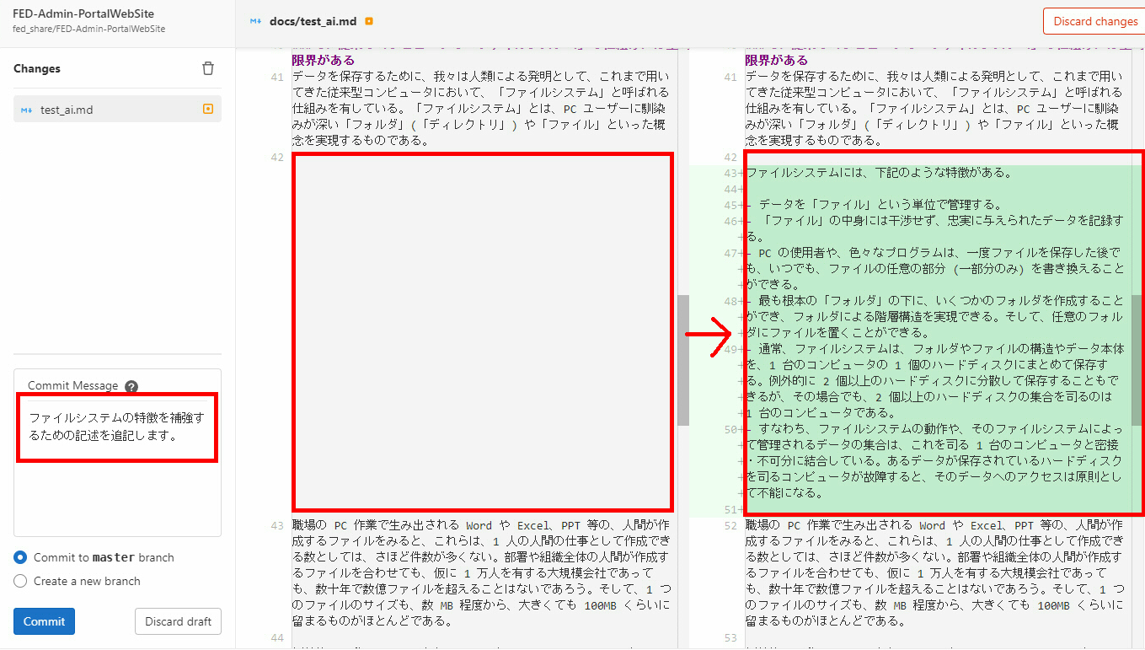
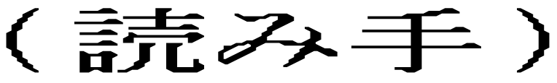
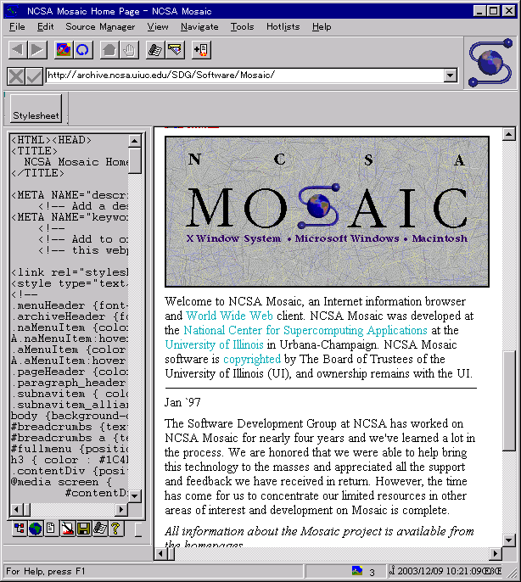
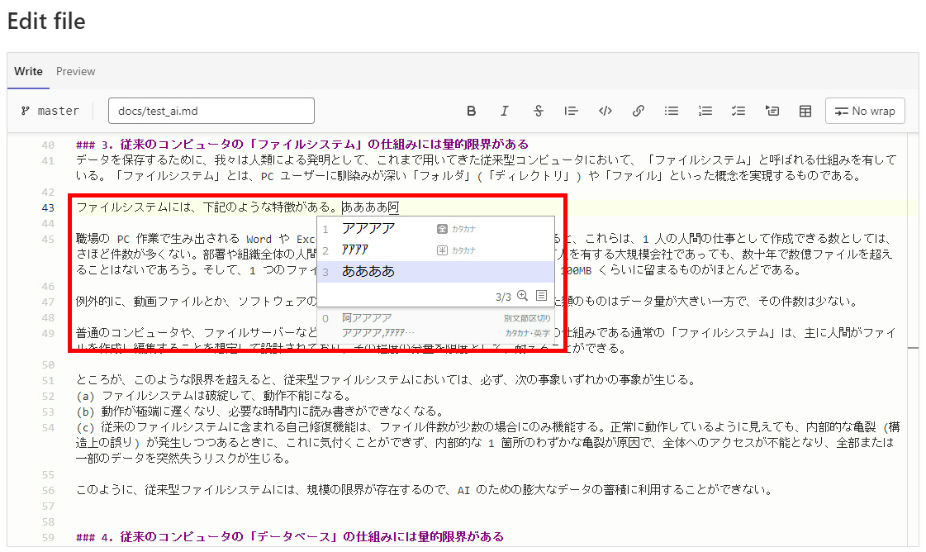
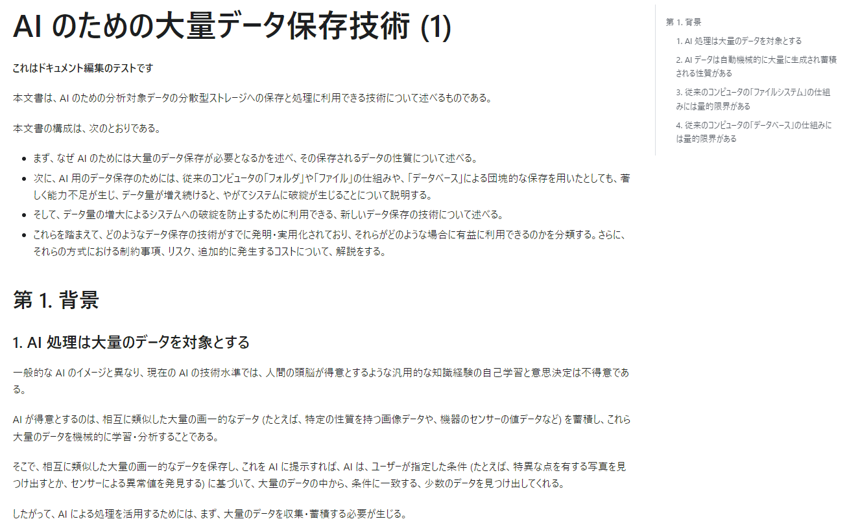
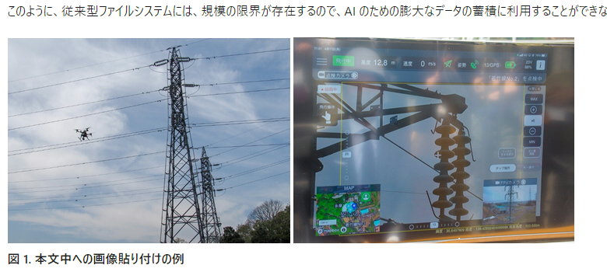
高い質を維持するには、投稿者による投稿・修正提案を受付ける必要がある。
そのためには、快適で投稿・承認・閲覧しやすいインターフェイスが必要である。
Git が裏側で動いている記事投稿・編集・自動公開システムを作る。(Git は、技術者が日々慣れ親しんでいるインターフェイスなので、投稿を促進できる。)
「e-gov 法令検索」サイトのように、20 年以上の賞味期限を実現する。
レビュー担当者 (デジタル庁職員等) は、Git を知らなくても Web ベースで簡単に操作できる
レビュー者の画面:
差分が表示される
レビュー、校正、
承認
②
記事ファイルの送付
(プル・リクエスト)
③
Web ブラウザで表示可能に
編集者
④
ネットサーフィン
①
⑤
↑ 記事ファイルは、「マークダウン」という、平易なテキスト形式で書く。
(HTML を書く必要なく、とてもきれいな構造の表現ができる)
HTML
文書と
ハイパーリンクを自動生成
最近の方式:
寄稿者
https://●●/
Web
サーバー
装置
<HTML>
少し前の方式:
gopher://●●/
リポジトリ
サーバー
装置
(Git という
仕組みで
動いている)
(現在は対応不要か？)
元: 「マークダウン」
形式のテキストの例
(任意のテキストエディタや、簡単な Web システムで編集できる。)
先: 自動生成された HTML 文書
登 大遊 提出資料
14

Slide 16
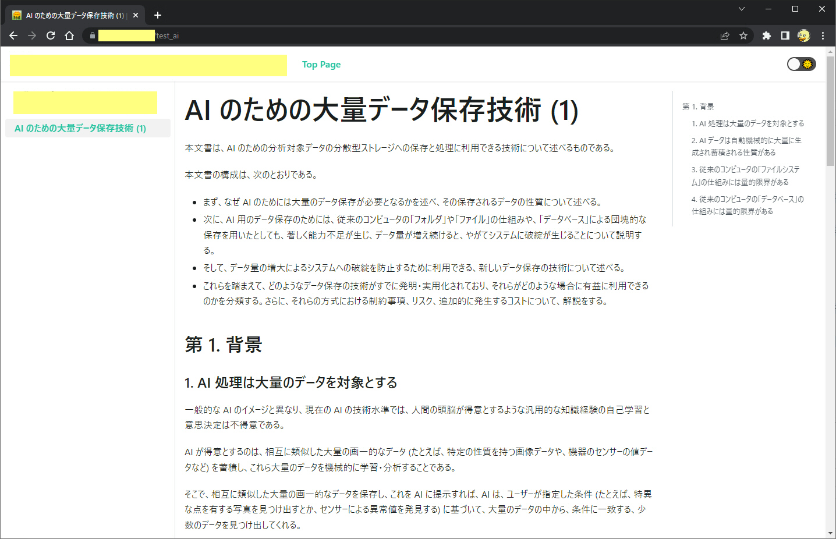
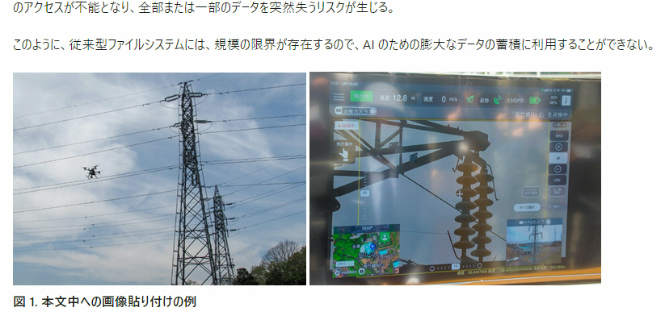
試作画面 (1/4)
前記のような編集システムを、Git + GitLab + 静的 HTML 生成器を用いて試作してみた。
読者向けの画面はこのような感じ。
→
HTML 形式である。
PDF ではないことが重要である。
コピーアンドペースト、組織内資料への転用が容易である。
任意の記事、章・節に不変 URL が紐付いており、その URL にアクセスすればいつでも同じところから読める。
静止画、動画、図表を貼り付けることも容易である。
登 大遊 提出資料
15

Slide 17
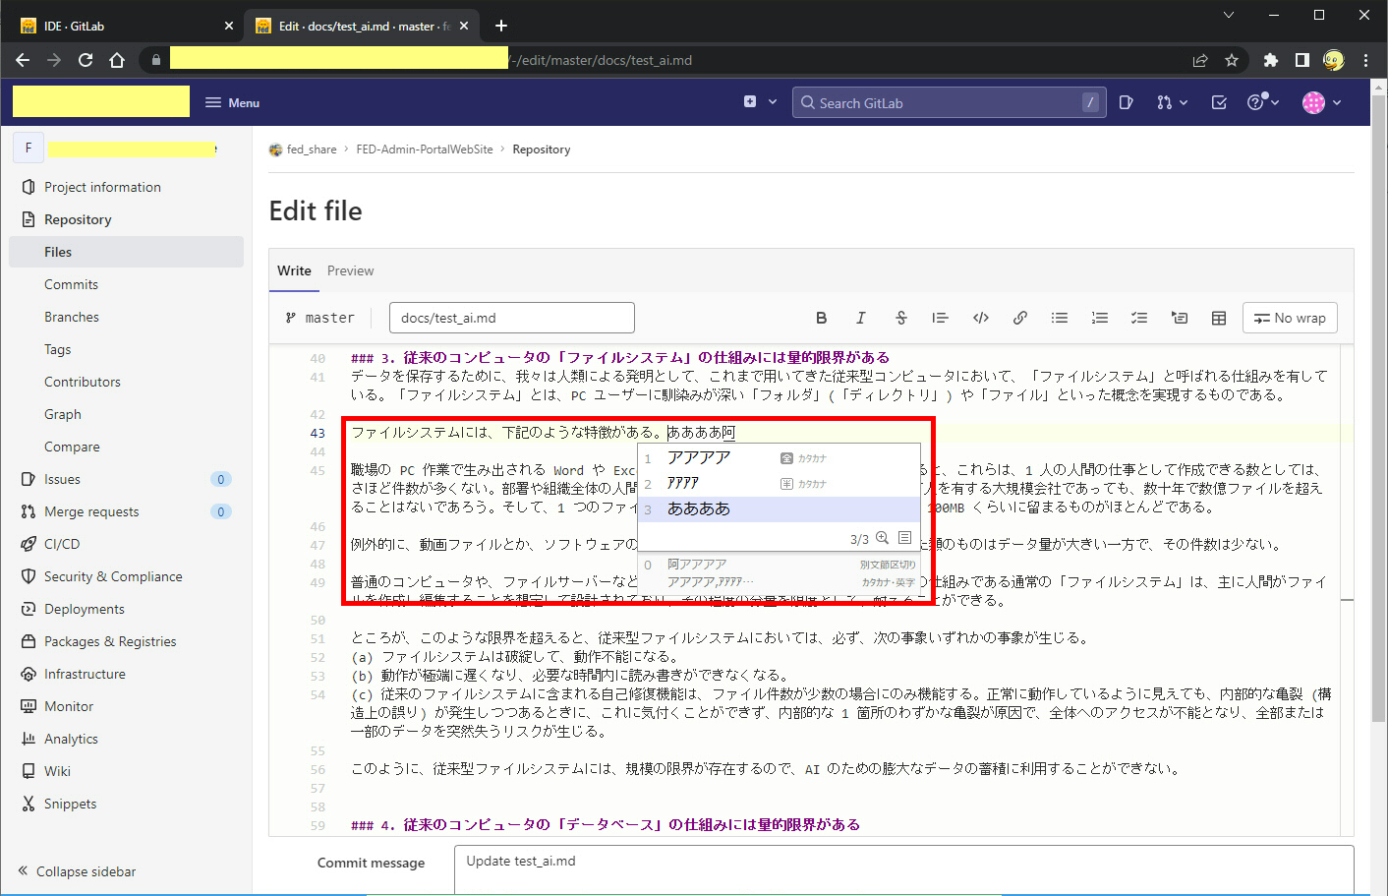
試作画面 (2/4)
前記のような編集システムを、Git + GitLab + 静的 HTML 生成器を用いて試作してみた。
記事の投稿・修正提案を書く人の編集画面。Web ブラウザ上で編集・プレビューできる。
(Web インターフェイスが気にくわない硬派な技術者たちは、"git" という業界標準のコマンドを用いて、ローカルのテキストエディタで編集することもできる。)
原稿は、すべて、テキスト形式であり、Word や PPT 等のアプリに依存しない。
Markdown という表記方法に従って書くときれいに成形される。
(Markdown を知らなくても記事は書ける。)
登 大遊 提出資料
16

Slide 18
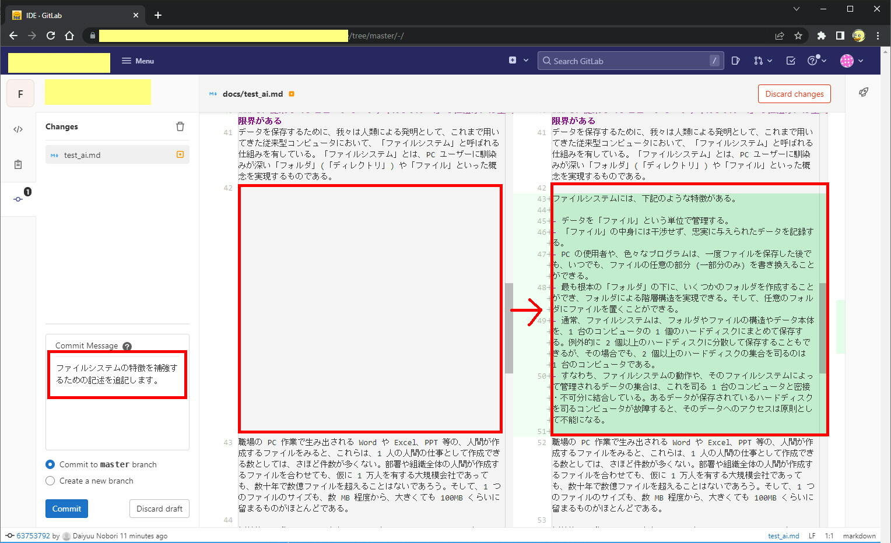
試作画面 (3/4)
前記のような編集システムを、Git + GitLab + 静的 HTML 生成器を用いて試作してみた。
記事の投稿／修正提案者から、「プル・リクエスト」と呼ばれる修正提案を送付する。(1 つ前の画面で投稿ボタンを押すと、自動的に差分が作られる。短文で変更理由を書いて、送付する。)
↓ ↓ ↓ ↓ ↓
編集者にメールが届き、ほとんど同じ画面が表示されるので、承認／拒否ボタンをクリックすればよい。
登 大遊 提出資料
17

Slide 19
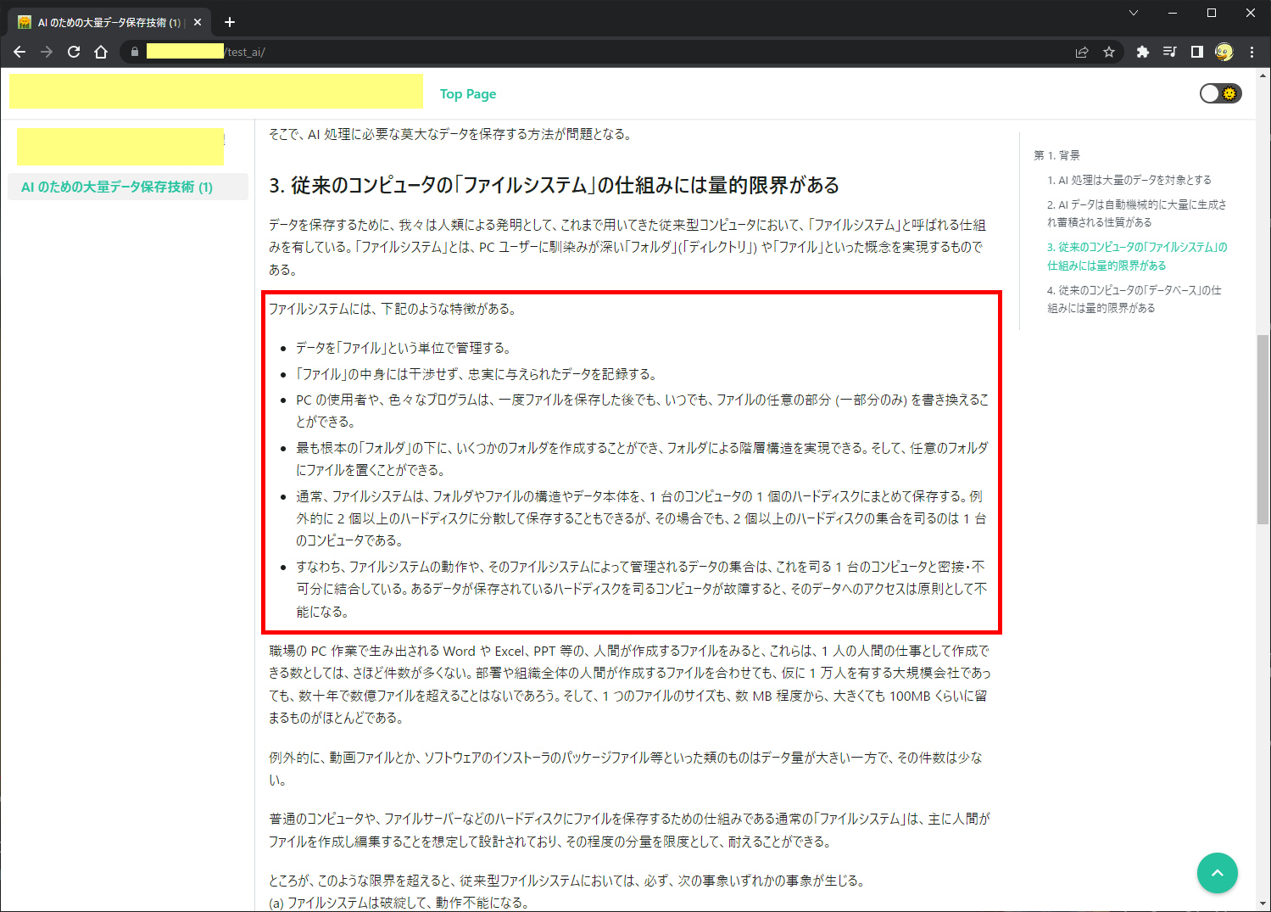
試作画面 (4/4)
前記のような編集システムを、Git + GitLab + 静的 HTML 生成器を用いて試作してみた。
編集者が承認したら、直ちに Web ページの HTML が更新され、全世界に対して新規記事／修正記事が公開される。
投稿者はとても喜び、さらに良質な記事を書いていこうという意欲が生じる。
登 大遊 提出資料
18

Slide 20

本文書は、独立した研究者として発表をするものであり、所属先の各組織の見解とは無関係です。本文書の一部または全部の再配布・転載・社内資料等としての活用は差し支えありません。また、発表者は、本資料の内容の正確性・妥当性は十分注意しておりますが、これらを保証するものではないため、自己責任でご利用ください。
著作物の引用
月刊 ASCII 誌 1998年10月号他 表紙、目次、本文 アスキー社
月刊 I/O 誌 1977年4月号 表紙 工学社
Oh! PC 誌 1997年1月15日号 表紙 ソフトバンクパブリッシング社
マイコン BASIC マジガン 別冊第3版 表紙 電波新聞社
たのしい電子工作 No.3 ラジオの製作別冊 表紙 電波新聞社
UNIX マガジン 1999年11月号 表紙 アスキー社
Microsoft ドキュメントサイト https://learn.microsoft.com/ Microsoft Corporation 社
AWS ドキュメントサイト https://aws.amazon.com/ Amazon Web Services，Inc. 社
NSCA Mosaic 画面 米国立スーパーコンピュータ応用研究所
使用フリー素材
Microsoft Office for Windows 4.3 クリップアート集
登 大遊 提出資料
19

